Slide 1
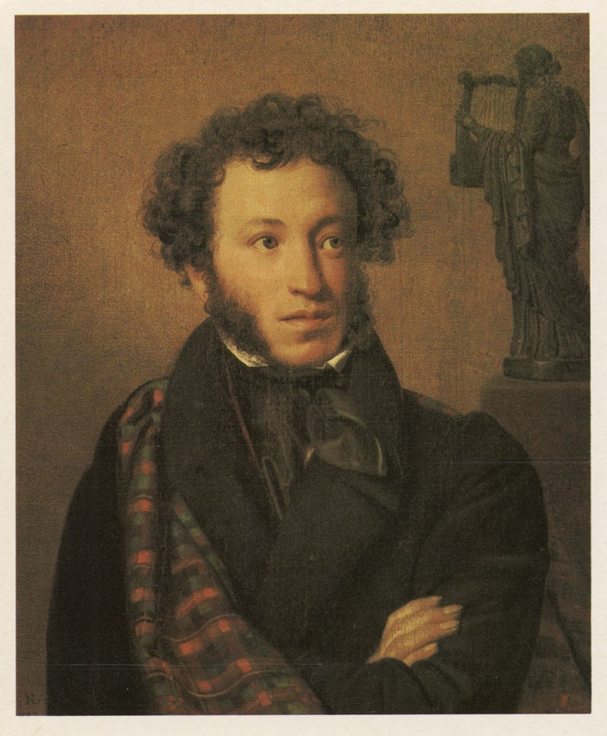
О, сколько нам открытий чудных
Готовит просвещенья дух,
И опыт - сын ошибок трудных,
И гений - парадоксов друг.
А.С.Пушкин

Slide 2
гений - человек, обладающий высшей степенью одаренности, таланта
парадокс (греч. «неожиданный, странный») – явление, кажущееся невероятным, неожиданным
просвещенье - распространение знаний, образование

Slide 3
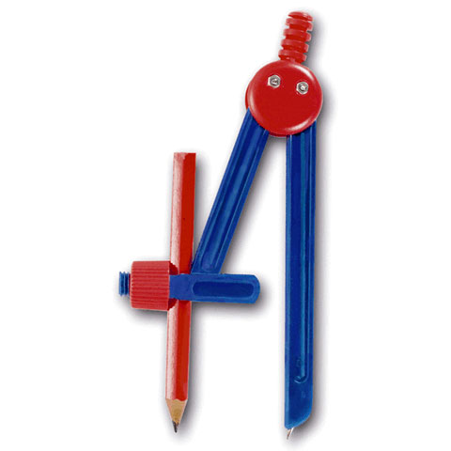
Есть такой циркач лихой:
Чертит круг одной ногой,
А другой проткнул бумагу,
Уцепился - и ни шагу.
(Циркуль)

Slide 4
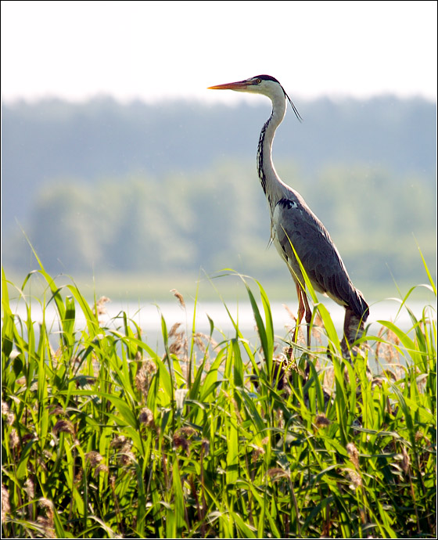
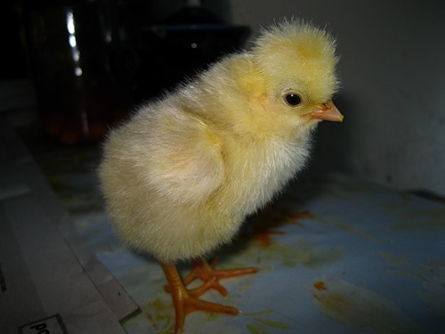

Slide 5
«секрет» написания букв ы-и после ц
ца
ци
цу
цы
цо

Slide 6
ц..рк, ц..ркач, ц..рковой

Slide 7
Рассуждай так:
надо проверить,
являются ли слова «ц..рк», «ц..ркач» и «ц..рковой» родственными.
Если они родственные, то у них есть ОБЩАЯ часть (корень), которая
означает одно и то же и пишется одинаково!
Цирк, циркач, цирковой.

Slide 8
и
ц рк
птица -
птицы
и
ц фра
синицы
синица -
пальц
ы
лисица -
лисицы
бойц
ы
ц линдр
и
конец -
концы
ц трус
и

Slide 9
Слова-исключения
цыц
цыпленок
цыган
на цыпочках
цып-цып
цыпки
цыкать

Slide 10
комната, корова, молоко, ягода, помидор, заяц, язык
МОЛОДЦЫ !

